Slide 1

Les entités nommées
Alexandre Gefen
(CNRS-Université Paris 4-Sorbonne)

Slide 2


Qu’est qu’une entité nommée ?
Les unités nommées sont des unités lexicales sélectionnées pour leur intérêt sémantique : dates, unités, noms de lieux, etc. Elles sont à la fois difficilement compréhensibles en contexte et en même temps comparables à d’autres éléments similaires.

Slide 3
Définition linguistique
Définition (via N. Dufournaud) :
– « Tous les éléments du langage définis par référence : les noms propres au sens classique, les noms propres dans un sens élargi mais aussi les expressions de temps et de quantité » (Friburger, 2006).
NB vient de Kripke (désignateurs rigides)

Slide 4
Les noms
Quatre types :
– Personnes
– Lieux
– Les fonctions
– Les organismes

Slide 5
Les valeurs
Dates,heures
Montants
Numérotations

Slide 6
Pourquoi s’intéresser aux EN?
Utiliser les textes comme une base données :
Mise en relation des textes
Traitement type TAL, cartographie, index (facile avec XSLT)
Suivi de tendance, veille
Optimisation de recherche et moteur de recherche sémantique
Production de savoir par inférence (classification de documents par exemple)

Slide 7
Utile avec par exemple :
des dictionnaires
des textes de références
des textes très longs et complexes : ex. Le Grand Cyrus partie 1, livre 1

Slide 8
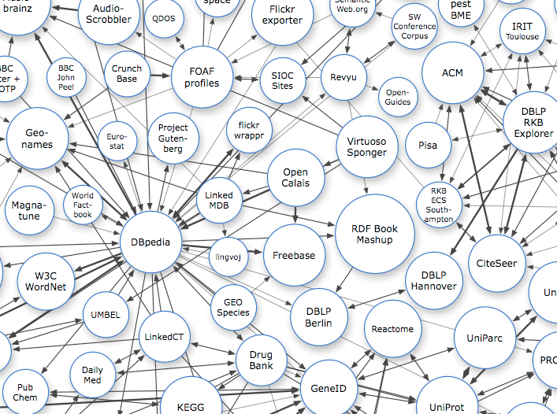
En perspective : le web sémantique
Le balisage des textes vise à les faire communiquer entre eux mais aussi à créer un web de données destiné à s’intégrer au web sémantique

Slide 9
Exemples
Navigateur ontologique basée sur SKOS : YAGO 2
Fiches automatisée de Freebase : Henry Ford facts - Freebase
DBpedia : extraction de Wikipedia : Exemples SPARQL - Dbpedia.fr

Slide 10
Présuposé de la production d’EN
- un travail d’identification (de balisage) manuel ou dans certains cas automatique
-un travail d’indexation et de documentation
une catégorisation (arbre de connaissance ou même une ontologie)

Slide 11
Les problèmes de sémantisaion
On cherche à définir la référence unique de l’entitée que l’on va nommer : différence avec le niveau sémantique : Alexandre Gefen=deux mots mais une seule entité
Problèmes : orthographe et variantes, identité sociale, pseudonyme, limite imprécise entre les titres et les fonctions, changement de noms de lieux (Lutèce/Paris) ou de système de datation

Slide 12
Exemple classique
L’ancien premier ministre socialiste Lionel Jospin a confirmé, jeudi 28 septembre, sur RTL, qu’il ne sera pas candidat à l’investiture socialiste pour la présidentielle de 2007.
L’ancien premier ministre socialiste <pers>Lionel Jospin</pers> a confirmé, <date>jeudi 28 septembre</date>, sur <org>RTL</org>, qu’il ne sera pas candidat à l’investiture socialiste pour la présidentielle de <date> 2007</date>.

Slide 13
Par delà les noms propres, gestion de grands corpus d’information en intégrant les fonctions, les organisations
L’ancien premier ministre socialiste
L’ ancien <role>premier ministre</role> <org>socialiste</org>

Slide 14

Dans la TEI

Slide 15
Dans la TEI : tout encoder avec <rs> balise générique
<p>La famille s'était alors retirée en banlieue, à <rs type="place">Villemomble</rs>, mais <rs type="person">Alfred </rs>aimait se rendre à <rs type="place">Paris</rs> et <rs type="date">un jour de 1917</rs> alors qu'il sortait de <rs type="place">la maison des Arts et Métiers</rs> il était tombé inanimé dans la rue.</p>

Slide 16
Des balises spécialisées
<name> pour les noms propres et <persName> pour les personnes (regroupés en <listPerson> mais non imbriqués)
<orgName> pour les institutions (regroupés en <listOrg> et éventuellement imbriqués)
<place> pour les lieux (regroupés en <listPlace> et éventuellement imbriqués)
<date> pour les dates (avec attribut par exemple : @when pour la précision, @from @to pour un intervalle de temps certain, @notBefore @notAfter pour un intervalle de temps incertain, @calendar pour les calendriers)

Slide 17
Détails de <persName>
<surname> nom de famille ou patronyme
<forename> prénom
<genName> generational name
<roleName> titre et avant-nom
<addName> épithète
<nameLink>particules nobiliaires

Slide 18
Le cas de PersName

Slide 19
PersName
Très utile par exemple dans le TEI Header
Peut être utilisé aussi dans le corps du texte
Peut être limité à une référence externe sans sémantisation :
<persName ref="http://fr.wikipedia.org/wiki/Alexandre_Gefen>Alexandre Gefen</persName>

Slide 20
Exemple avec <persName>
<persName>
<forename>Edward</forename>
<forename>George</forename>
<surname>Bulwer-Lytton</surname>, <roleName>Baron Lytton of
<placeName>Knebworth</placeName>
</roleName>
</persName>

Slide 21
Exemple 2 avec des type (via N. Dufournaud)
<persName>
<addName type="epithete-honneur">haute dame</addName>
<roleName type="avant-nom">dame</roleName>
<forename>Suzanne</forename>
<nameLink>de</nameLink>
<surname type="maison">Bourbon</surname>
<roleName type="titre">dame</roleName>
<nameLink>de</nameLink>
<placeName type="terre">Rieux</placeName>
</persName>

Slide 22
De la balise à la référence, deux outils de pointage par attribut
Par un code avec l’attribut @key= "moncode" permet de regrouper des entités nommées :
<persName key= "11" >Lou Burnard</persName> ... <persName key= "11" >L. Burnard</persName>

Slide 23
Exemple de définition externe
Pour pointer vers une définition : @ref= "maref " :
<persName ref="#AG">Alex</persName>....
<persName ref="#AG">Alexandre Gefen</persName> ....
<persName ref="#AG">M. Gefen</persName>
Le détails se met dans <person> :
<person xml:id="AG">
<persName xml:lang="fr">
<persName>Alexandre Gefen</persName>
<persName> <forename>Alexandre</forename> <surname>Gefen</surname> </persName>
<birth when="197O"/>
<note>Alexandre est chercheur ... </note>
</person>

Slide 24
Exemple de liste
<listPerson>
<person xml.id="AG">
<persName>Alexandre Gefen</persName>
</person>
<person xml.id="LB">
<persName>Lou Burnard</persName>
</person>
</listPerson>

Slide 25
Exemple de relation
<listPerson>
<person xml.id="AG">
<persName>Alexandre Gefen</persName>
</person>
<person xml.id="LB">
<persName>Lou Burnard</persName>
</person>
<relation name="travail" mutual="#AG #LB"/>
</listPerson>

Slide 26
D’innombrables possibilités...
Exemples exhaustifs (du dictionnaire à l’index en passanrt par la bibliographie) : Example: <persName> (personal name)
D’autres présentations meilleur‎es que la mienne : Data vs Text: encodage des entités non-textuelles ou www.bvh.univ-tours.fr/actualites/TEI_index_11-02-01.pdf

Slide 27
Exercice
Faire votre fiche à l’intérieur d’un texte bref inventé en utilisant <persName>
Extraire votre définition avec @ref et <person>
Ajouter des relations familiales en utilisant <relation> et les attributs @name,@type,@active,@mutual,@passive
Ajouter des événements biographiques en utilisant <event>

Slide 28
Merci ! alexandre.gefen@paris-sorbonne.fr

